Slide 1
简单的图
如果你觉得眼熟没错这PPT就是去年的

Slide 2
简单的图
如果你觉得眼熟没错这PPT就是去年的
其实不只是去年的，还是前年的（逃

Slide 3
前言
我也不知道我什么时候养成了喜欢说废话的习惯

Slide 4
前言
我也不知道我什么时候养成了喜欢说废话的习惯
比如现在这段话就是废话……

Slide 5
前言
我也不知道我什么时候养成了喜欢说废话的习惯
比如现在这段话就是废话……
我讲的时候如果你们有什么问题，不妨打断我

Slide 6
前言
我也不知道我什么时候养成了喜欢说废话的习惯
比如现在这段话就是废话……
我讲的时候如果你们有什么问题，不妨打断我
以及关于PPT是做什么的

Slide 7
前言
我也不知道我什么时候养成了喜欢说废话的习惯
比如现在这段话就是废话……
我讲的时候如果你们有什么问题，不妨打断我
以及关于PPT是做什么的
我很菜，难免有错，快来喷我……

Slide 8
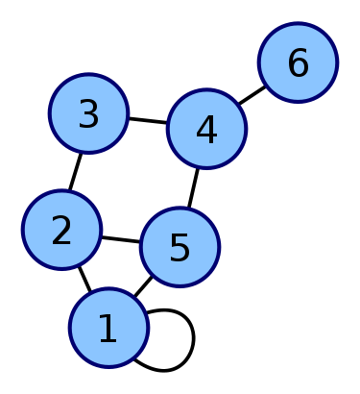
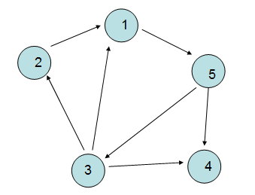
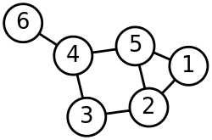
图是啥？
Notes:
图{\displaystyle G}是一个二元组{\displaystyle (V,E)}，其中{\displaystyle V}称为顶点集，{\displaystyle E}称为边集。它们亦可写成{\displaystyle V(G)}和{\displaystyle E(G)}。 {\displaystyle E}的元素是一个二元组数对，用{\displaystyle (x,y)}表示，其中{\displaystyle x,y\in V}。

Slide 9
图是干啥的？
航海家们在太平洋上发现了几座新岛屿，其中最大的一个岛已经连上了互联网，但是其他岛和主岛之间没有电缆连接，所以没法入网。

Slide 10
图是干啥的？
航海家们在太平洋上发现了几座新岛屿，其中最大的一个岛已经连上了互联网，但是其他岛和主岛之间没有电缆连接，所以没法入网。
我们的目的是，让所有岛上的居民都能上网，即每个岛和主岛之间都有直接和间接的电缆连接。

Slide 11
图是干啥的？
航海家们在太平洋上发现了几座新岛屿，其中最大的一个岛已经连上了互联网，但是其他岛和主岛之间没有电缆连接，所以没法入网。
我们的目的是，让所有岛上的居民都能上网，即每个岛和主岛之间都有直接和间接的电缆连接。
如果要直接连接两个岛屿，所需的电缆长度等于两个岛屿中心位置的几何距离。现给定所有岛的位置，且为了节省成本，所有电缆的总长度尽量小，应该怎样连接？
只能处理地理问题吗……

Slide 12

当然不是！

Slide 13
图还能干啥？
POJ1904
一个国王，有 n(1<=n<=2000) 个儿子，在这个国家中有 n 个漂亮的妹子。每个儿子都有自己喜欢的妹子(可以是多个)。每个妹子只能嫁一个人，每个儿子只娶自己喜欢的人
Notes:
如果王子u对公主v心仪，则连一条边u->v。在样例给出的那组完美匹配中，如果王子u娶了公主v，连一条边v->u。
如果王子和自己心仪的公主属于同一个强连通分量，那么王子就可以娶这个公主。

Slide 14
图还能干啥？
POJ1904
一个国王，有 n(1<=n<=2000) 个儿子，在这个国家中有 n 个漂亮的妹子。每个儿子都有自己喜欢的妹子(可以是多个)。每个妹子只能嫁一个人，每个儿子只娶自己喜欢的人
国王的巫师调查到了每个儿子喜欢哪些妹子，并且为每一个儿子分配了他喜欢的妹子让他娶
Notes:
如果王子u对公主v心仪，则连一条边u->v。在样例给出的那组完美匹配中，如果王子u娶了公主v，连一条边v->u。
如果王子和自己心仪的公主属于同一个强连通分量，那么王子就可以娶这个公主。

Slide 15
图还能干啥？
POJ1904
一个国王，有 n(1<=n<=2000) 个儿子，在这个国家中有 n 个漂亮的妹子。每个儿子都有自己喜欢的妹子(可以是多个)。每个妹子只能嫁一个人，每个儿子只娶自己喜欢的人
国王的巫师调查到了每个儿子喜欢哪些妹子，并且为每一个儿子分配了他喜欢的妹子让他娶
但是国王不满意，说是要巫师统计出每个儿子能够娶哪些人，使得儿子们娶了这个妹子后，其他的每个儿子都有妹子可以娶
Notes:
如果王子u对公主v心仪，则连一条边u->v。在样例给出的那组完美匹配中，如果王子u娶了公主v，连一条边v->u。
如果王子和自己心仪的公主属于同一个强连通分量，那么王子就可以娶这个公主。

Slide 16
图还能干啥？
POJ1904
一个国王，有 n(1<=n<=2000) 个儿子，在这个国家中有 n 个漂亮的妹子。每个儿子都有自己喜欢的妹子(可以是多个)。每个妹子只能嫁一个人，每个儿子只娶自己喜欢的人
国王的巫师调查到了每个儿子喜欢哪些妹子，并且为每一个儿子分配了他喜欢的妹子让他娶
但是国王不满意，说是要巫师统计出每个儿子能够娶哪些人，使得儿子们娶了这个妹子后，其他的每个儿子都有妹子可以娶
题目给出了每个儿子喜欢的人，以及巫师做好的一个“妹子分配”方案
Notes:
这个题真是一点都不女权！为什么儿子喜欢妹子就可以？不需要妹子喜欢儿子吗？
所以不只是地理问题，很多描述事物间复杂关系的问题，都可以被转化为图里的问题。
如果王子u对公主v心仪，则连一条边u->v。在样例给出的那组完美匹配中，如果王子u娶了公主v，连一条边v->u。
如果王子和自己心仪的公主属于同一个强连通分量，那么王子就可以娶这个公主。

Slide 17
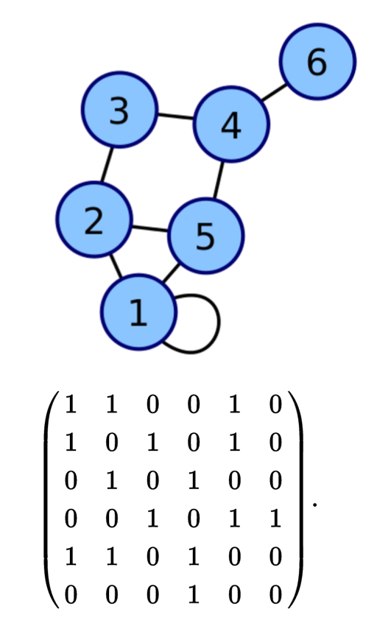
第一步，存图
Notes:
如果有向图怎么办……
如果有权值怎么办……

Slide 18
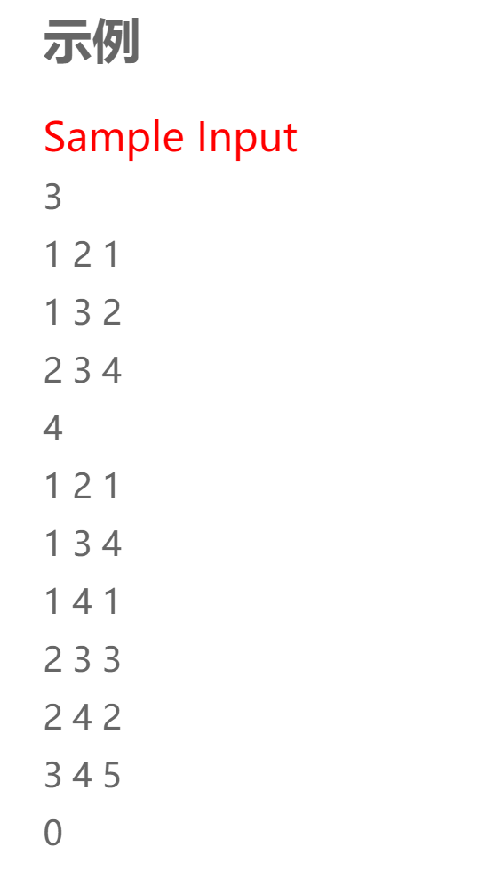
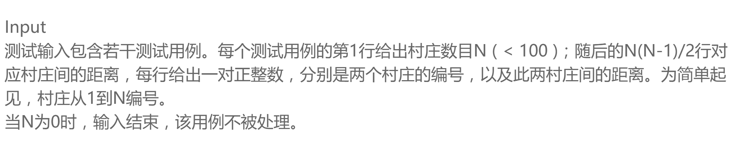
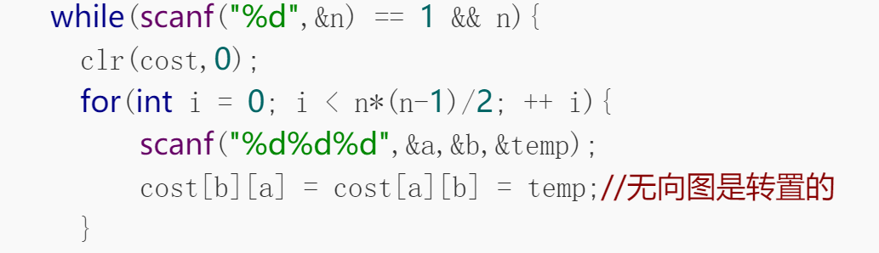
邻接矩阵的实现
Notes:
空间复杂度是多少？
如果有重边怎么办？

Slide 19
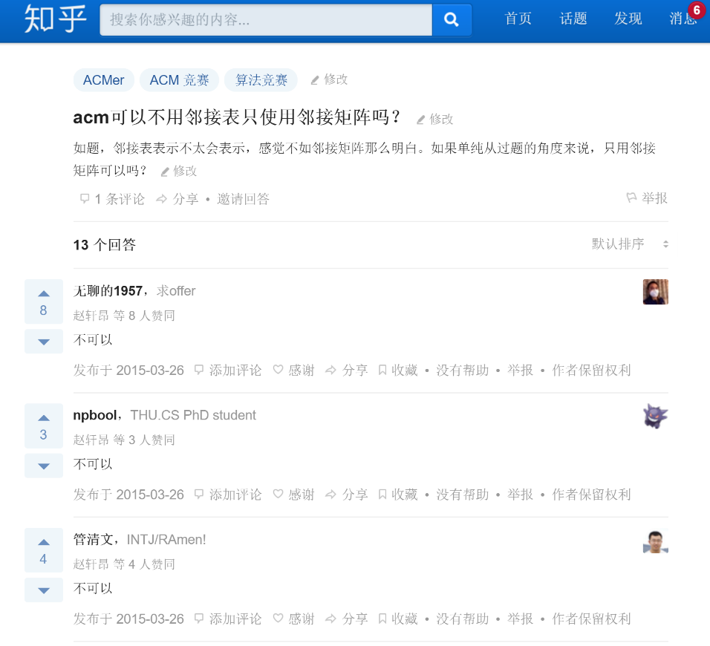
邻接表

Slide 20
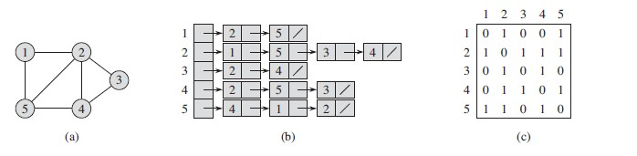
邻接表

Slide 21
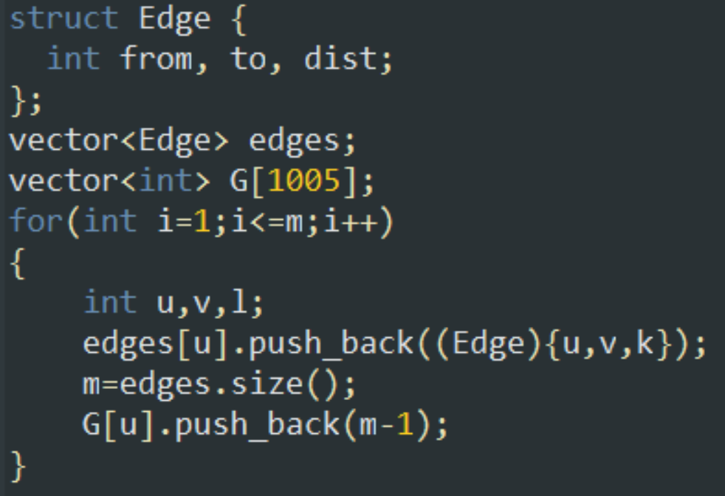
实现
Notes:
对于无向无权图，Edge结构体可以简化成一个数字

Slide 22
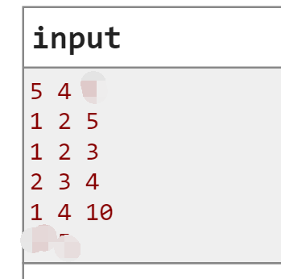
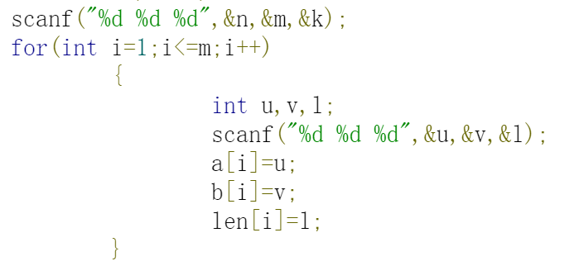
活学活用，不用建图
Input
The first line of the input contains three integers n, m and k (1 ≤ n, m ≤ 10⁵, 0 ≤ k ≤ n) — the number of cities in country Masha lives in, the number of roads between them and the number of flour storages respectively.
Then m lines follow. Each of them contains three integers u, v and l (1 ≤ u, v ≤ n, 1 ≤ l ≤ 10⁹, u ≠ v) meaning that there is a road between cities u and v of length of l kilometers .

Slide 23
图的遍历
遍历是什么？

Slide 24
图的遍历
遍历是什么？
遍历和搜索一样吗？
Notes:
遍历：每个点一遍
搜索：每条路径走一遍

Slide 25
图的遍历
遍历是什么？
遍历和搜索一样吗？
遍历有什么用？

Slide 26
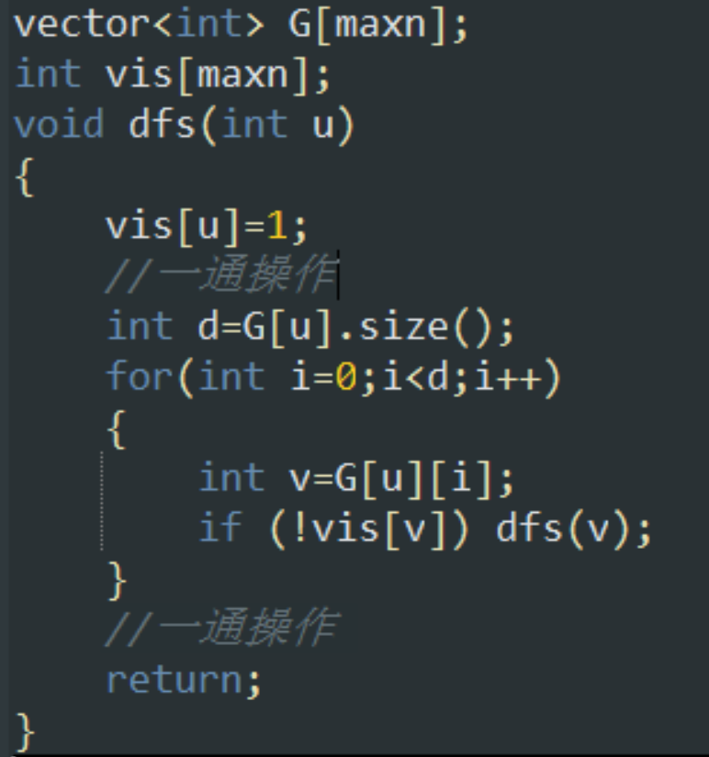
DFS及其写法

Slide 27
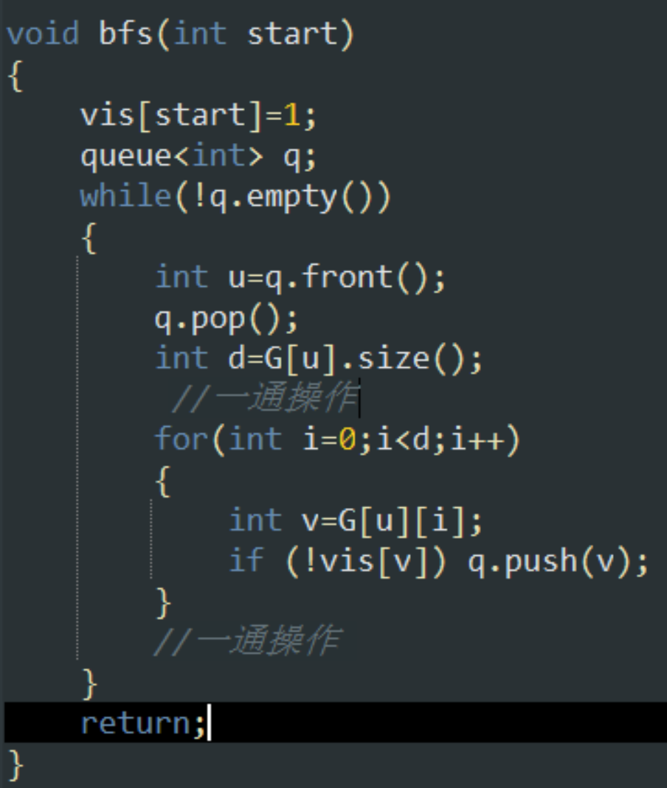
BFS及其写法

Slide 28
遍历的应用：判有向图的环
遍历的时候走回到原来走过的位置，则有环
Notes:
hdu 1285

Slide 29
遍历的应用：判有向图的环
遍历的时候走回到原来走过的位置，则有环
粉书（或紫书）P168
Notes:
hdu 1285

Slide 30
遍历的应用：求拓扑序
拓扑序是什么？
Notes:
hdu 1285
Poj 1094
hdu 4324

Slide 31
遍历的应用：求拓扑序
拓扑序是什么？
怎么求？
Notes:
hdu 1285
Poj 1094
hdu 4324

Slide 32
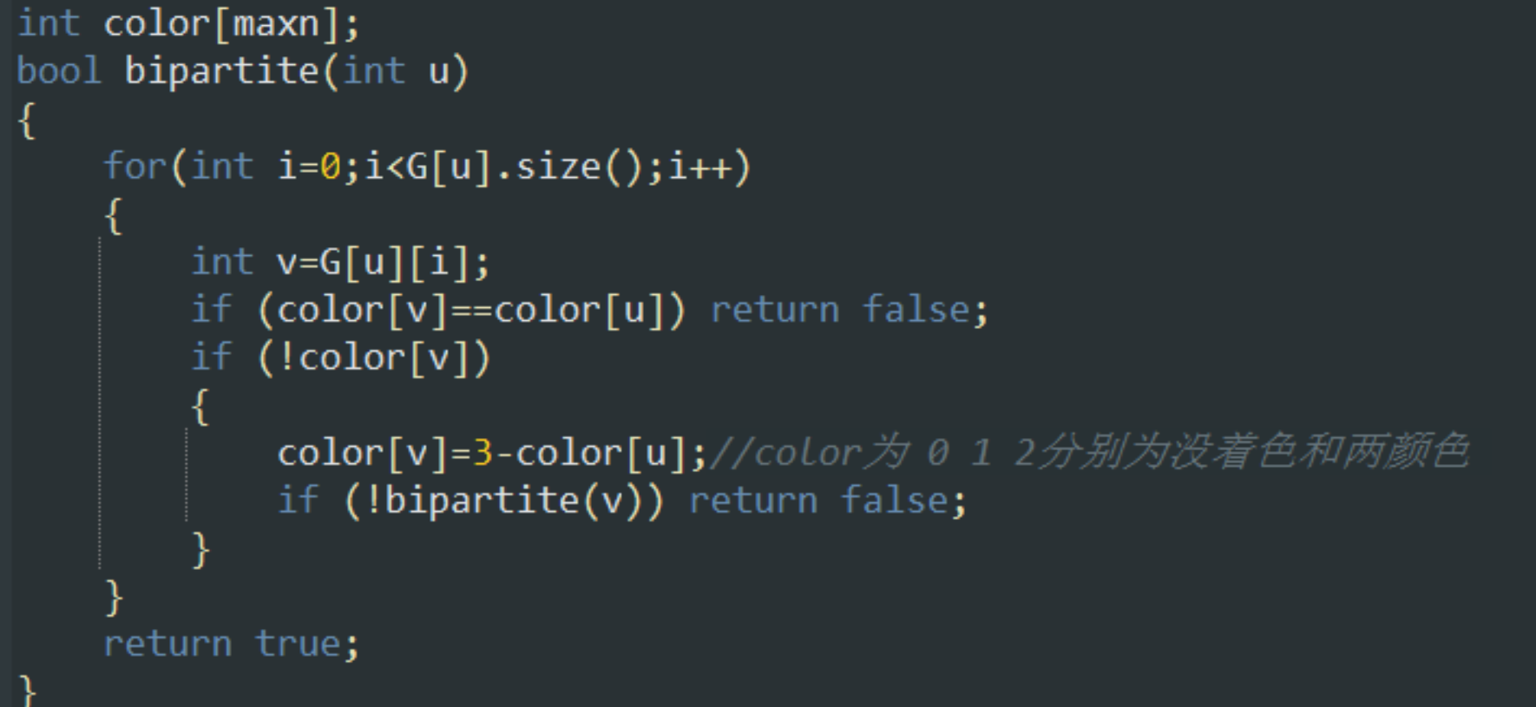
遍历的应用：判断二分图
Notes:
CF688C
二分图定义是把每个点染成白色或者黑色，使得每个边的端点颜色不同

Slide 33
遍历的应用：欧拉回路
每个边只经过一次（一笔画）
Notes:
Hdu 1878
Uva 11054

Slide 34
遍历的应用：欧拉回路
每个边只经过一次（一笔画）
对于无向图，考虑每个点的度数。
Notes:
Hdu 1878
Uva 11054

Slide 35
遍历的应用：欧拉回路
每个边只经过一次（一笔画）
对于无向图，考虑每个点的度数。
有向图，考虑入度和出度。
Notes:
Hdu 1878
Uva 11054

Slide 36
遍历的应用：欧拉回路
每个边只经过一次（一笔画）
对于无向图，考虑每个点的度数。
有向图，考虑入度和出度。
如果是求每个点只经过一次呢？
Notes:
汉密尔顿回路是Hamiltonian cycle
一个典型的NPC问题。

Slide 37
遍历的应用：欧拉回路
每个边只经过一次（一笔画）
对于无向图，考虑每个点的度数。
有向图，考虑入度和出度。
如果是求每个点只经过一次呢？
当然，图必须是连通的。那么怎么判断连通呢？
Notes:
Hdu 1878
Uva 11054

Slide 38
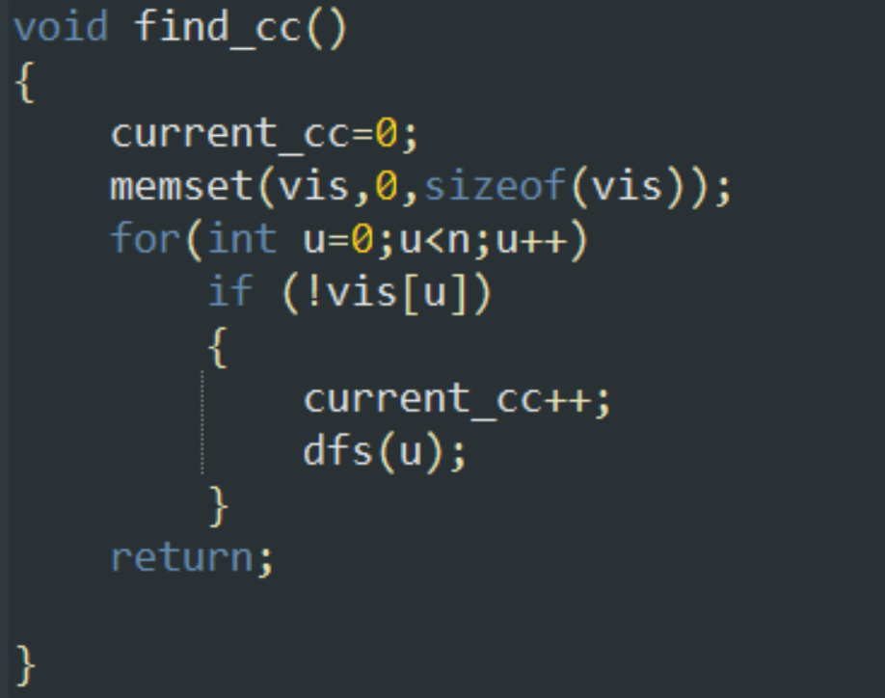
遍历的应用：判断连通性
连通块：Connected component

Slide 39
遍历的应用：判断连通性
连通块：Connected component
非连通的图即连通块不止一个。
Notes:
有向图的强连通分量。

Slide 40
遍历的应用：判断连通性
连通块：Connected component
非连通的图即连通块不止一个。
对于非连通的图，它是二分图等价于它的每个连通块都是二分图。
Notes:
也可以用并查集，连图都不用建

Slide 41

看一道题目休息一下！
无向连通图 G 有 n 个点，n-1 条边。点从 1 到 n 依次编号，编号为 i 的点的权值为 Wi， 每条边的长度均为 1。图上两点(u, v)的距离定义为 u 点到 v 点的最短距离。对于图 G 上的点对(u, v)，若它们的距离为 2，则它们之间会产生Wu×Wv的联合权值。
请问图 G 上所有可产生联合权值的有序点对中，联合权值最大的是多少？所有联合权值之和是多少？
Notes:
http://uoj.ac/problem/16

Slide 42
遍历的应用：求割点和桥
割点——一种删了之后图的连通块会增加的点
Notes:
Poj 2117
poj 1144 Network

Slide 43
遍历的应用：求割点和桥
割点——一种删了之后图的连通块会增加的点
桥——一种删了之后图的连通块会增加的边
Notes:
Poj 2117
poj 1144 Network

Slide 44
遍历的应用：求割点和桥
割点——一种删了之后图的连通块会增加的点
桥——一种删了之后图的连通块会增加的边
在DFS树中，非根节点u是割点的充要条件是u存在子节点v，使得v及其所有后代都连不回u的祖先去（连回u不算）
Notes:
Poj 2117
poj 1144 Network

Slide 45
遍历的应用：求割点和桥
割点——一种删了之后图的连通块会增加的点
桥——一种删了之后图的连通块会增加的边
在DFS树中，非根节点u是割点的充要条件是u存在子节点v，使得v及其所有后代都连不回u的祖先去（连回u不算）
桥呢？
Notes:
Poj 2117
poj 1144 Network
LA 5135

Slide 46
遍历的其他应用
2-SAT

Slide 47
遍历的其他应用
2-SAT
有向图的强连通分量

Slide 48
遍历的其他应用
2-SAT
有向图的强连通分量
无向图的双连通分量

Slide 49
遍历的其他应用
2-SAT
有向图的强连通分量
无向图的双连通分量
………And more

Slide 50

再来一道题目吧
在有向图 G 中，每条边的长度均为 1，现给定起点和终点，请你在图中找一条从起点到 终点的路径，该路径满足以下条件：
路径上的所有点的出边所指向的点都直接或间接与终点连通。
在满足条件 1 的情况下使路径最短。
注意：图 G 中可能存在重边和自环，题目保证终点没有出边。 请你输出符合条件的路径的长度。
Notes:
http://uoj.ac/problem/19

Slide 51

退役老选手的一点废话
Notes:
1、其实很多时候，你学到的这些所谓的知识和算法，不那么能帮助你拿牌，尤其是图论。
昨天老师和我聊了一会，联想起去年的情况。
2、帮助你拿牌最最最有用的知识，是高中数学、暴力、重要的是思考问题和解决问题的能力。
另外就是大模拟的实现能力。
大部分铜牌题，就是构造、贪心、高中数学、随机化，你很难把他们归约到某一类问题里去
顶多顶多，会用一些板子『树状数组、KMP、……』但是大部分时候，写板子不难。
而，我们这两天会学到的这些知识，就算你听不懂，你没搞明白，也完全完全没关系的。
或许有一天，你会开始需要这些知识——但是在那之前，你需要学会转化问题的能力
尤其是讲算法……可能确实是不太重要的……就跟讲高数一样，大家不都是上课不听，下课再补嘛……
明天我会再为各位列出一堆名词，具体很多东西不会细讲，只是会把名词列出来，大家有个概念

Slide 52
谢谢> <

Slide 53
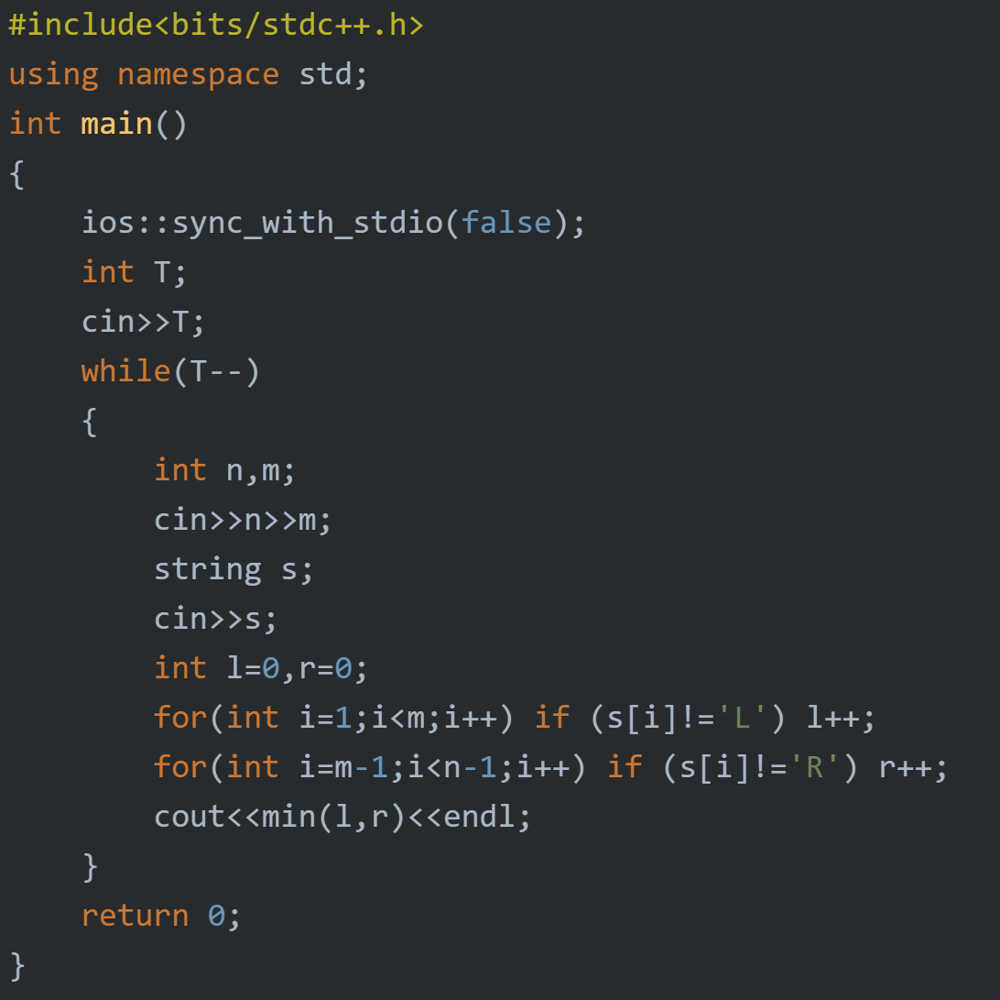
题解：One-Dimensional Maze
站在 L格子上就左走，站在R格子上就右走。
给定初始位置，问最少修改多少个格子可以走出去？
不难发现，要么一路向左走出去。要么一路向右走出去。
统计起点及其左边有多少个L。
再统计起点及其右边有多少个R。
（反过来统计也行）

Slide 54
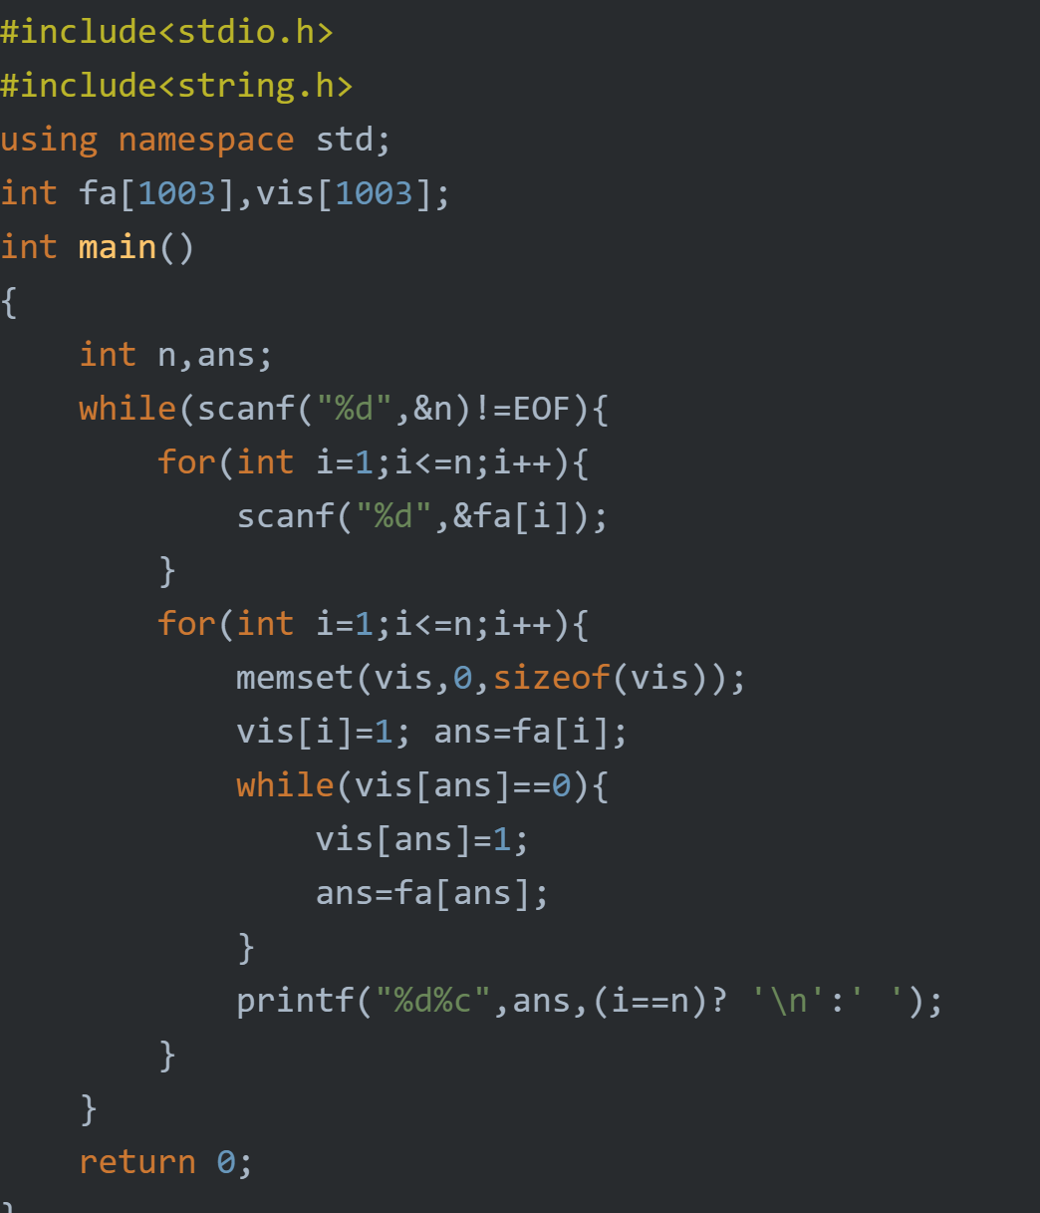
题解：Badge
N个点，N条边的图。
N很小很小。
可以随便暴力。
初国俊代码。
但如果N很大呢 ？

Slide 55
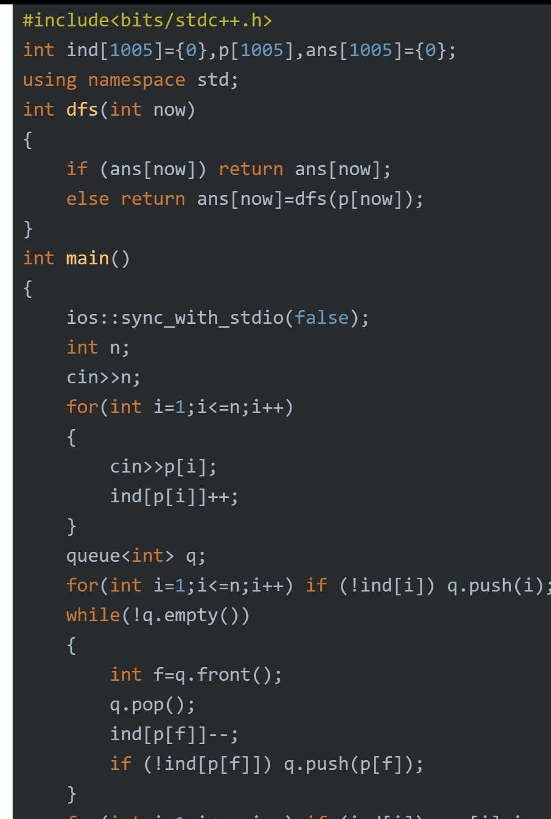
题解：Badge
注意到图本身的性质和形状。
利用图的性质寻找规律。
环上的点……
环上的点的结果就是它自身。
非环上的点……
非环上的结果就是它从哪进的环。

Slide 56
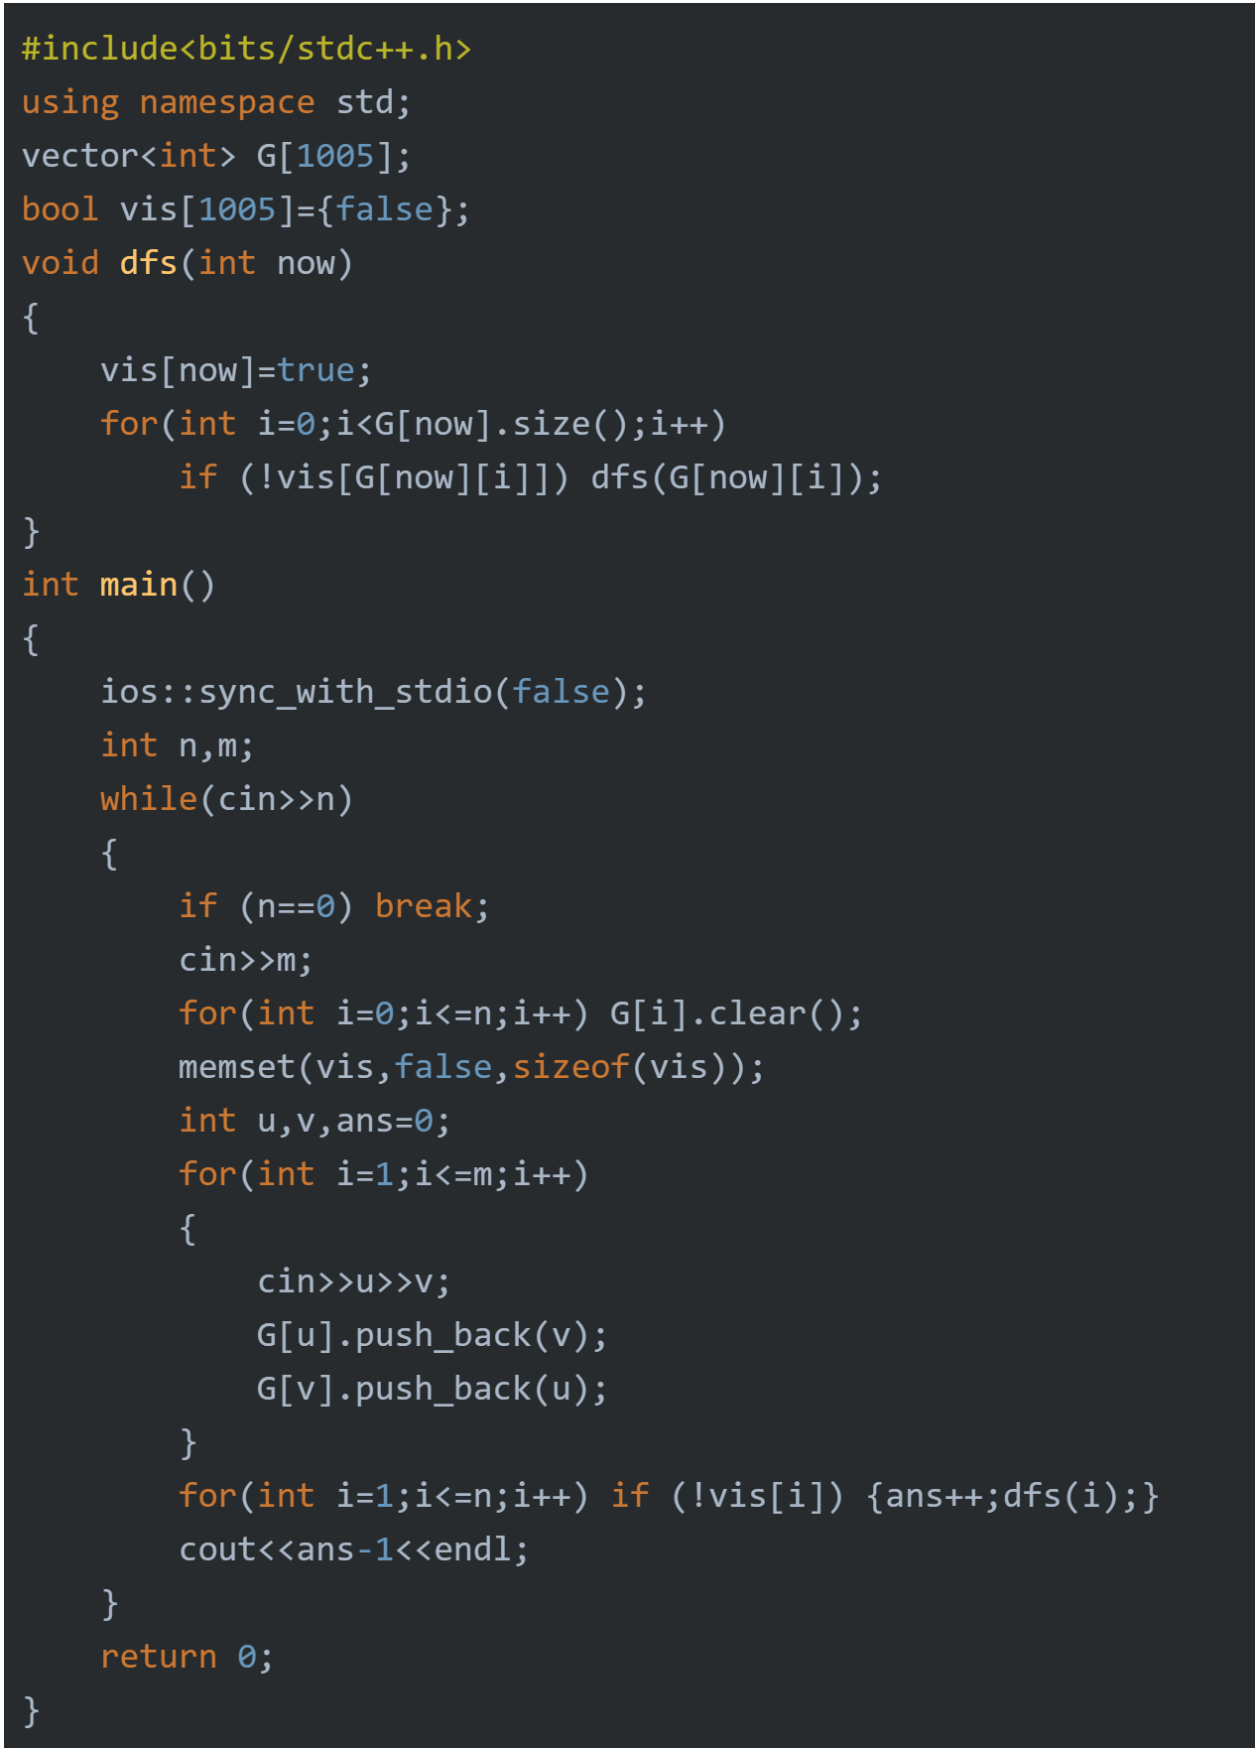
题解：畅通工程
给定N个点，M条边。
问至少需要加几条边，使图联通。
统计有多少个联通块……
联通块数量减一

Slide 57
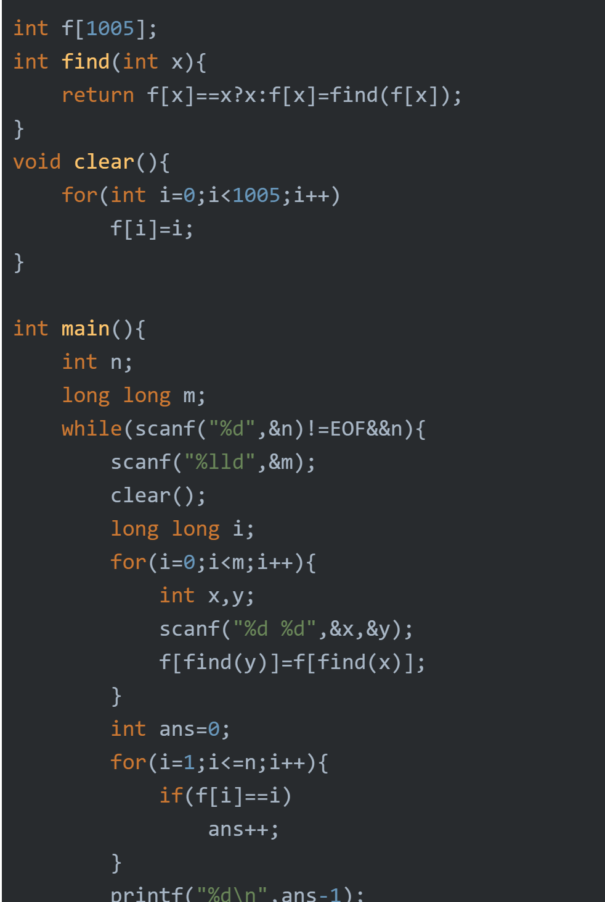
题解：畅通工程
当然，有并查集，根本不用这么做……
并查集天下第一！！！

Slide 58
题解：Computer
给定N个点，N-1条边。
对于每个点，求离他最远的点距离它的距离。
关键词：树的直径。
首先求出树的一条直径。
如何求树的直径呢？从任何一点出发，BFS或者DFS找到离他最远的点，则这个点一定为某一条直径的端点。
再从这个端点出发，找离他最远的点，就找到了一条直径。
那么对于任何一个点，离他最远的点一定是这两个端点中的某一个……
所以从这两个端点出发，求出他们到每个点的距离，取最大值就是答案……

Slide 59
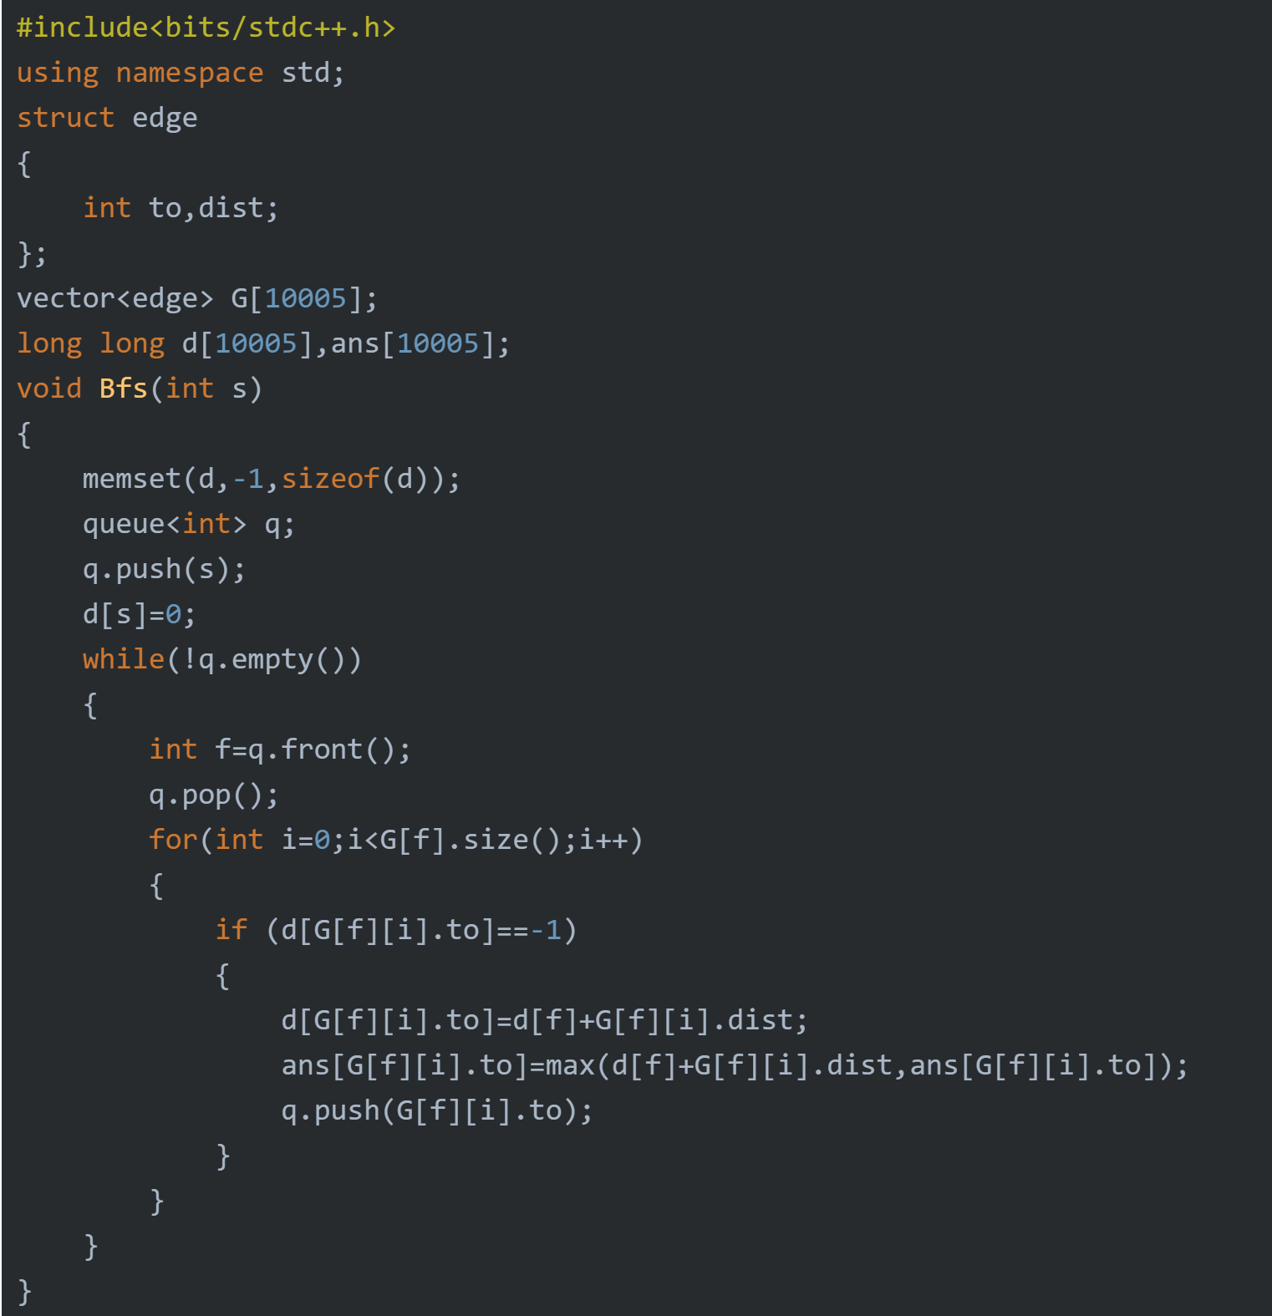
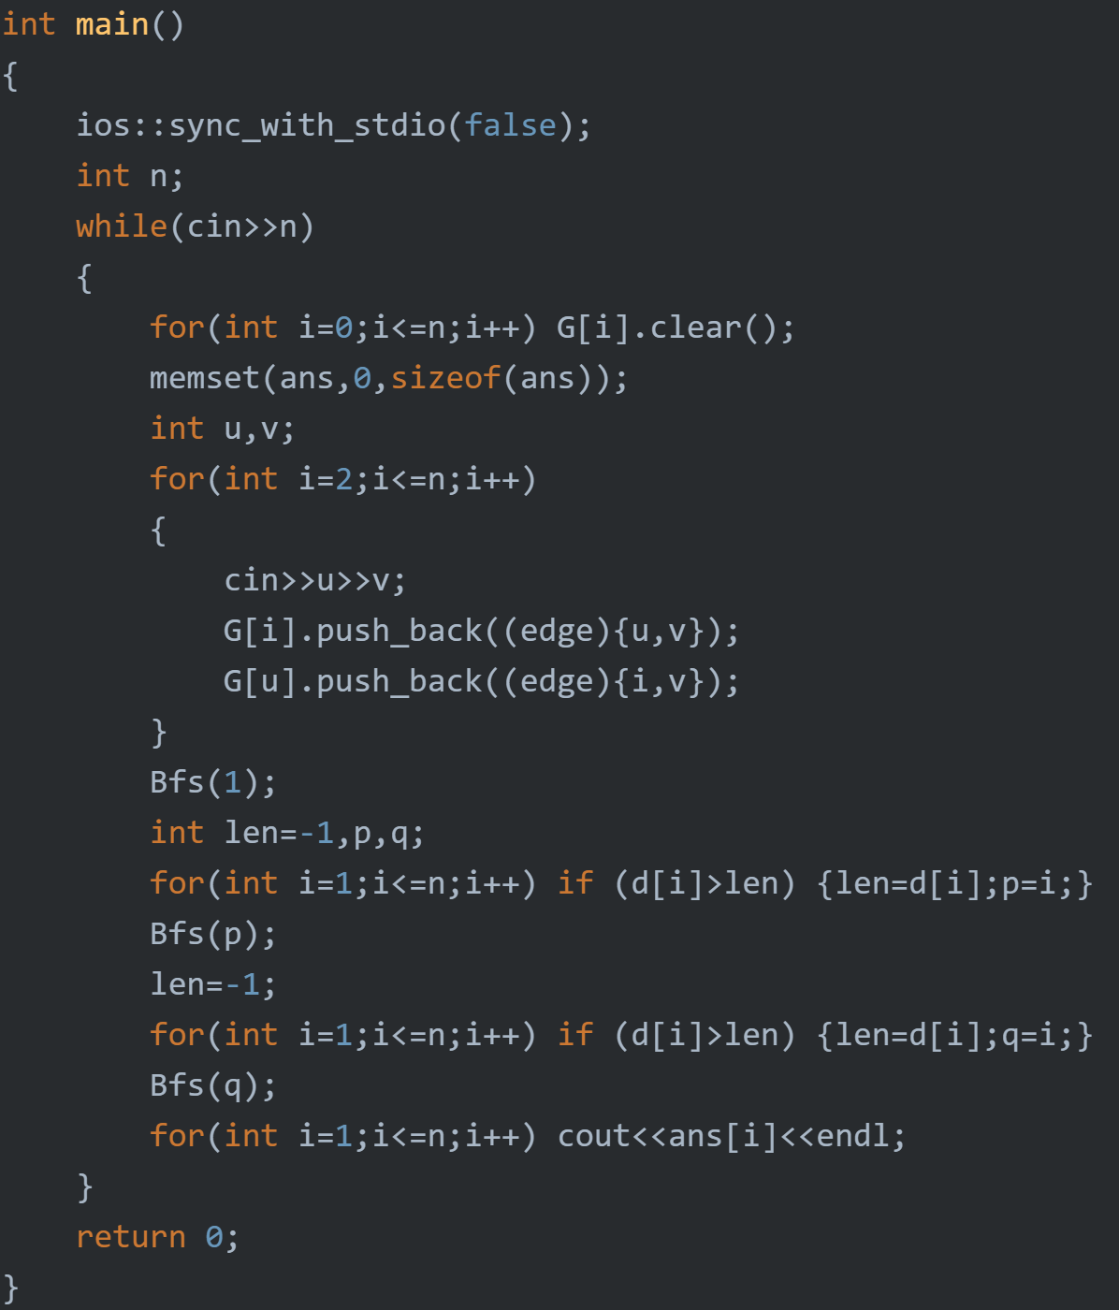

Slide 60
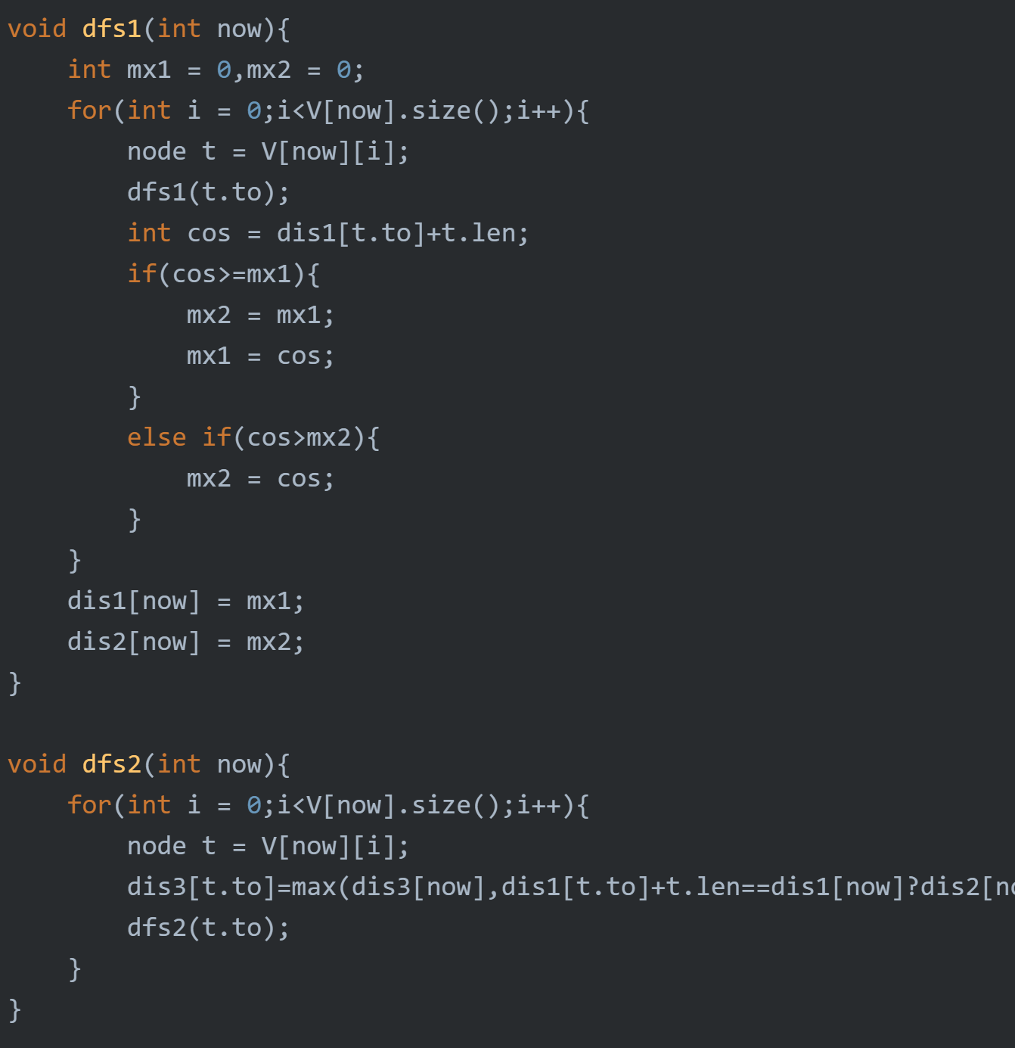
题解：Computer
想不明白结论，不想写？
那也可以用其他方法！
代码比较长，我就不贴完整代码了，大家可以看邓聚聚的代码！
还有其他过了的聚聚的！
然后还有大佬O(n^2)暴过去了……

Slide 61
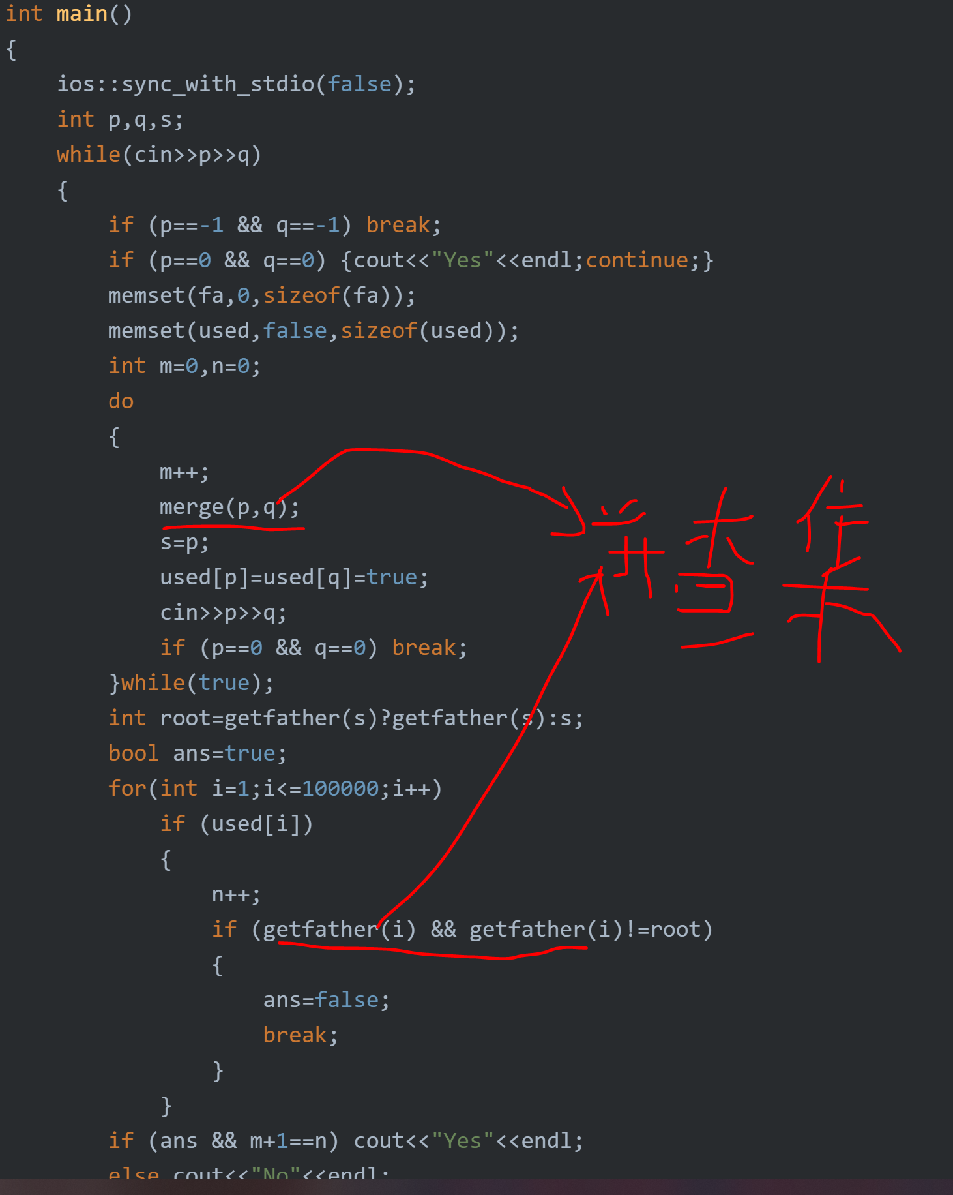
题解：小希的迷宫
给定一个图。
判断图是否是一颗联通的树。
是否连通可以用并查集判断。
是否有多条路径可以用重边、并查集、或者看边的数量判断。
需要注意只有 0 0 的情况。

Slide 62
题解：有向无环图
给定一个有向无环图，求那个玩意。
考虑每个节点作为起点的答案贡献是多少。
将图反向遍历。

Slide 63
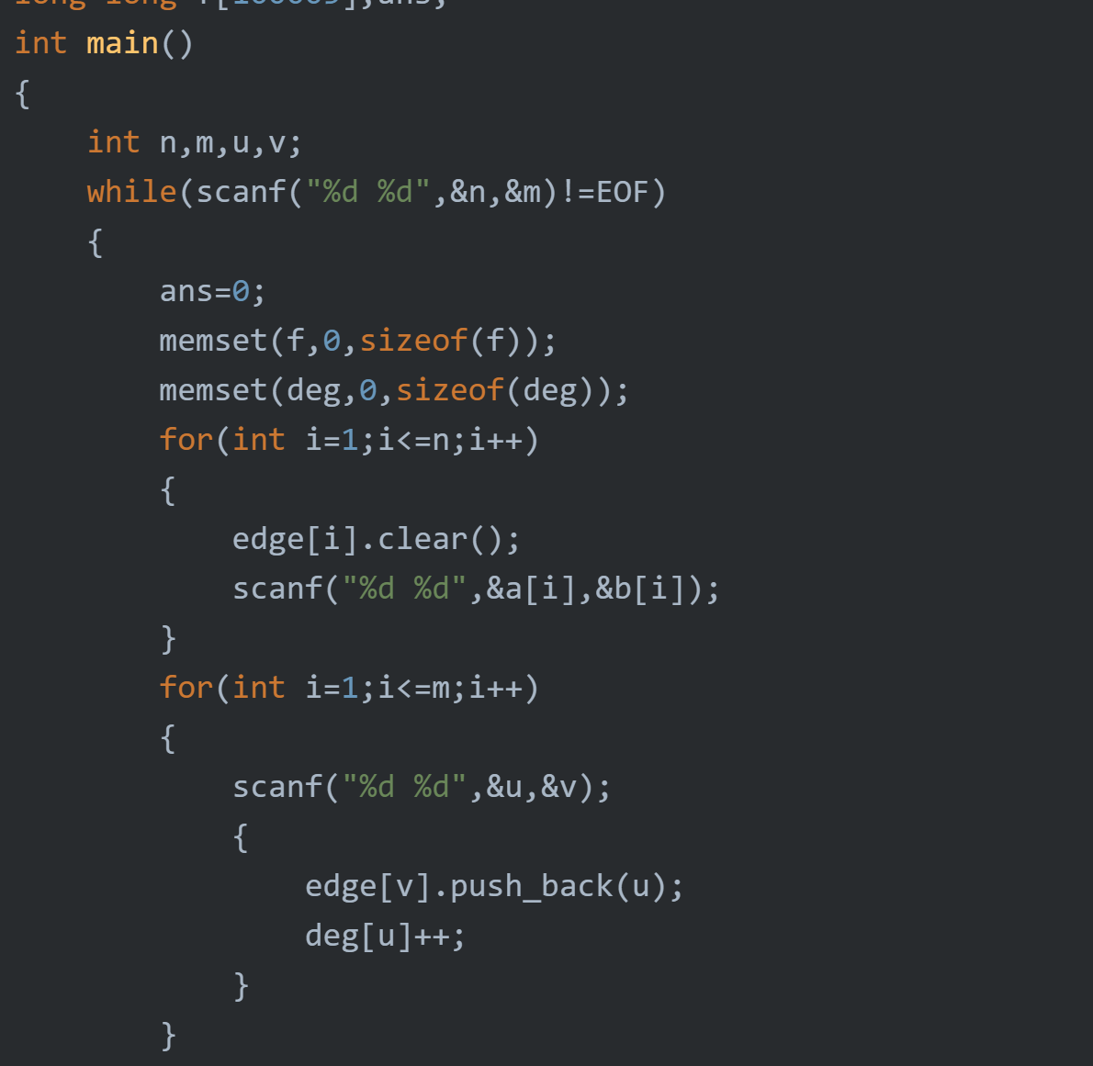
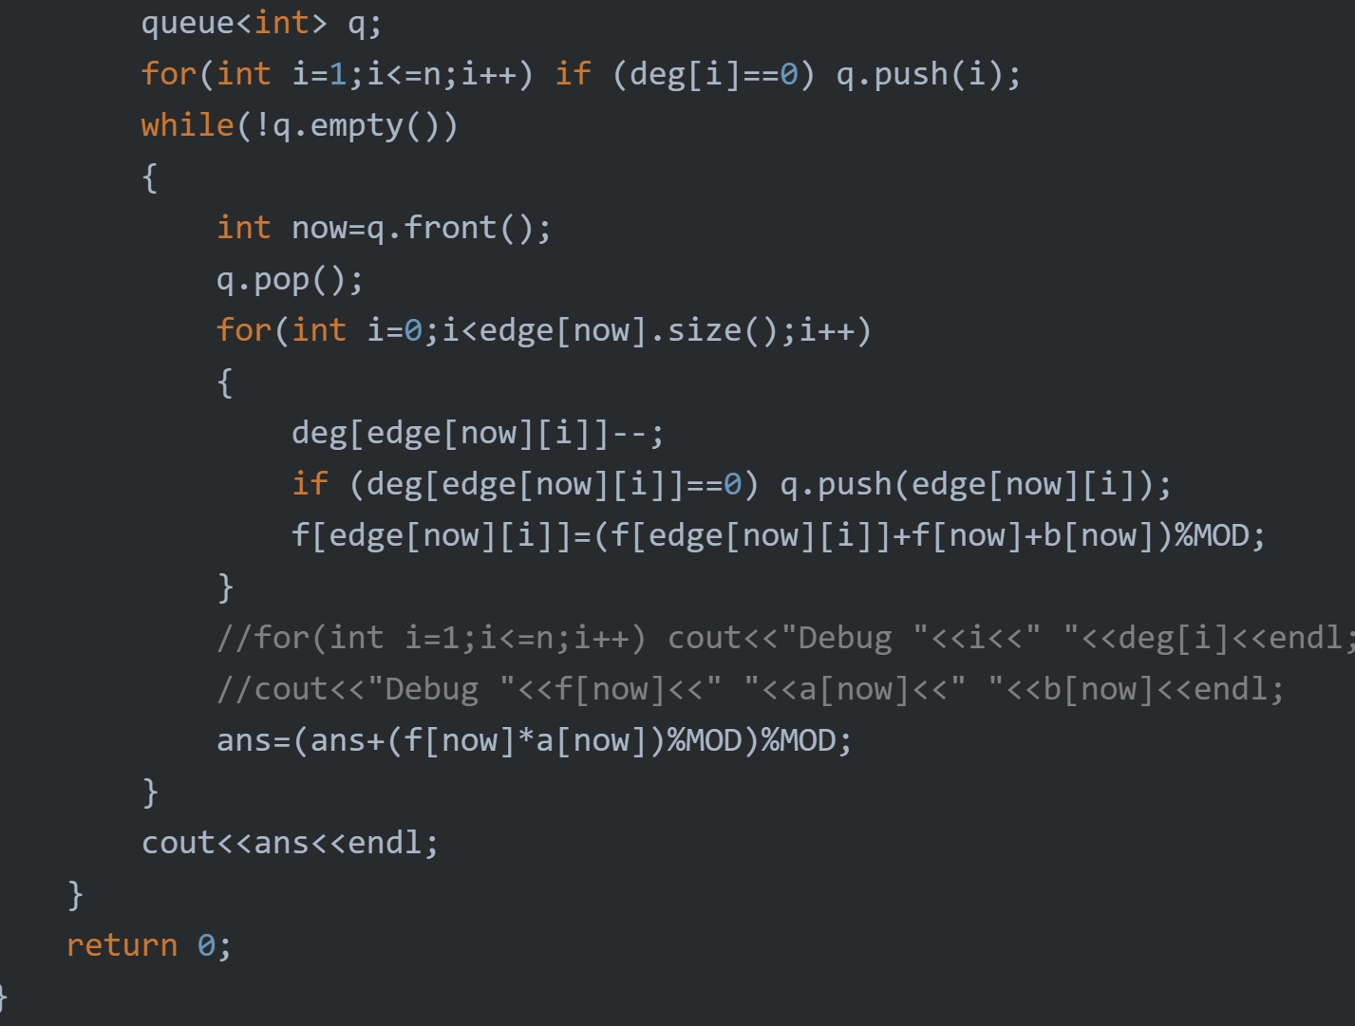
题解：有向无环图

